Slide 1
Nối sao cho phù hợp
Số bé
( Tổng – hiệu) : 2
Số lớn
( Tổng + hiệu) : 2

Slide 2
Tổng của hai số là 1045,
hiệu hai số là 257.
Em hãy tìm 2 số đó
394 và 651

Slide 3



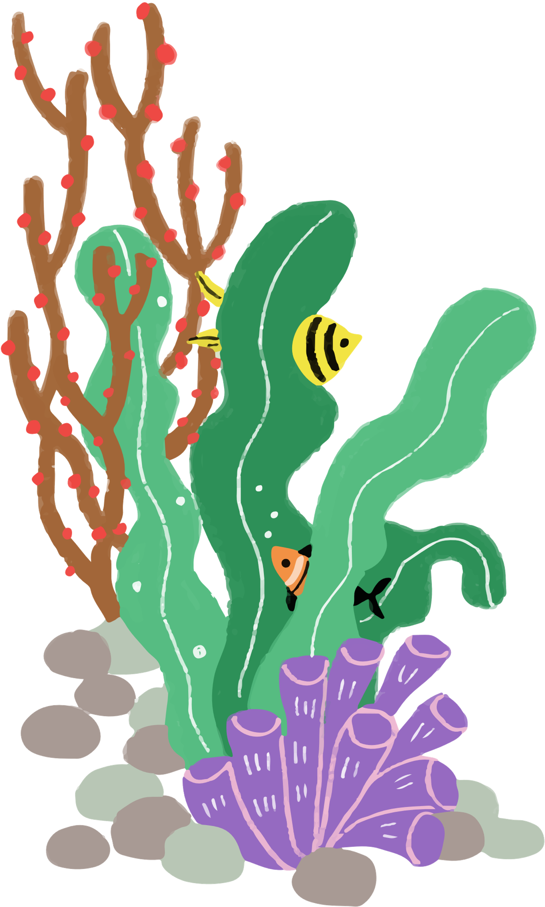



Slide 4






Slide 5
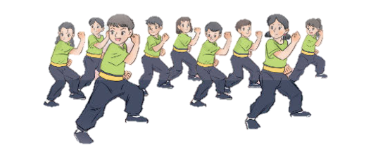



BÀI 1
Một lớp học võ dân tộc có 40 bạn tham gia, trong đó số bạn nữ ít hơn số bạn nam là 10 bạn. Hỏi lớp học võ đó có bao nhiêu bạn nữ, bao nhiêu bạn nam?
Bài giải:
Số bạn nữ là:
(40 - 10) : 2 = 15 (bạn)
Số bạn nam là:
40 - 15 = 25 (bạn)
Đáp số: Nữ: 15 bạn, nam: 25 bạn
Hãy nêu cách giải bài toán

Slide 7
BÀI 2
Khối lớp Bốn tổ chức hai đợt cho 175 học sinh đi tham quan các làng nghề truyền thống, đợt thứ nhất nhiều hơn đợt thứ hai 15 bạn. Hỏi mỗi đợt có bao nhiêu học sinh đi tham quan làng nghề truyền thống?
Bài giải:
Số học sinh đi tham quan đợt thứ nhất là:
(175 + 15) : 2 = 95 (học sinh)
Số học sinh đi tham quan đợt thứ hai là:
175 - 95 = 80 (học sinh)
Đáp số: Đợt 1: 95 học sinh,
Đợt 2: 80 học sinh

Slide 8
BÀI 3
Một hình chữ nhật có chu vi là 40 cm và chiều dài hơn chiều rộng 4 cm. Tìm chiều dài, chiều rộng của hình chữ nhật đó.
Bài giải:
Nửa chu vi hình chữ nhật là:
40 : 2 = 20 (cm)
Chiều dài hình chữ nhật:
(20 + 4) :2 = 12 (cm)
Chiều rộng hình chữ nhật là:
12 - 4 = 8 (cm)
Đáp số: Chiều dài: 12 cm ; chiều rộng: 8 cm
Muốn tính chu vi hình chữ nhật, chúng ta làm gì?
(Chiều dài + chiều rộng) x 2
Tổng
= Nửa chu vi

Slide 9

Tụi mình đã có những trải nghiệm vô cùng lí thú, hi vọng các bạn yêu thích tiết học hôm nay. Bây giờ chúng mình phải quay lại đất liền. Chào tạm biết các bạn nhé!

